Slide 1
МузыкальнЫЕ ВСТРЕЧИ
Загадки
Игра в оркестр
Танцевальный переполох

Slide 2
ЗАГАДКА№1
Есть бубенчики на нем,
По нему мы громко бьем.
С ним сейчас играть мы будем,
Дайте в руки звонкий …

Slide 3
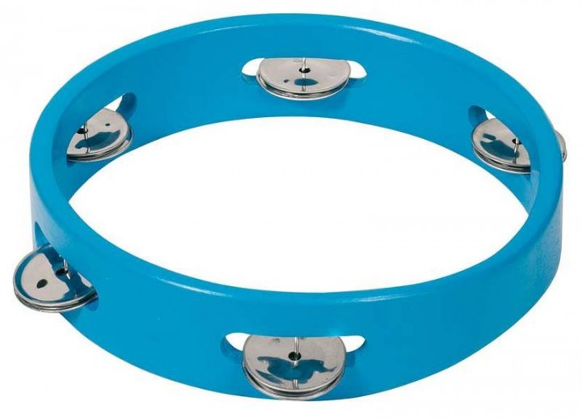
БУБЕН

Slide 4
ЗАГАДКА№2
В руки молоточки взяли
По пластинкам застучали.
Слышен музыкальный звон,
Так звучит…

Slide 5
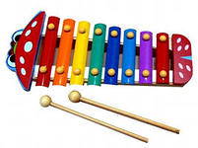
МЕТАЛЛОФОН

Slide 6
ЗАГАДКА №3
Если хочешь поиграть,
Нужно в руки ее взять
И подуть в нее слегка –
Будет музыка слышна.
Подумайте минуточку…
Что же это?

Slide 7
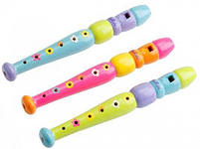
ДУДОЧКА

Slide 8
ЗАГАДКА№4
Он под шапочкой сидит,
Не тревожь его - молчит.
Стоит только в руки взять
И немного раскачать,
Слышен, будет перезвон:
«Дили-дон, дили-дон. »

Slide 9
КОЛОКОЛЬЧИК

Slide 10
Загадка№5
За обедом суп едят, К вечеру «заговорят» Деревянные девчонки, Музыкальные сестренки. Поиграй и ты немножко На красивых ярких...

Slide 11
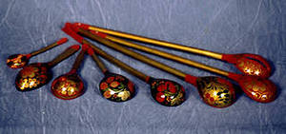
ЛОЖКИ

Slide 12
ИНСТРУМЕНТЫ ОТГАДАЛИ, НО НА НИХ НЕ ПОИГРАЛИ.
ИНСТРУМЕНТЫ ЖДУТ РЕБЯТ
МУЗЫКУ ИГРАТЬ ХОТЯТ,
ЭЙ! РЕБЯТА, ВЫХОДИТЕ ИНСТРУМЕНТЫ ВЫ БЕРИТЕ!

Slide 13
ВОСПРИЯТИЕ
СЛУШАЕМ МУЗЫКУ И ГОВОРИМ
КАКАЯ КАРТИНКА СООТВЕТСТВУЕТ МУЗЫКЕ?

Slide 14
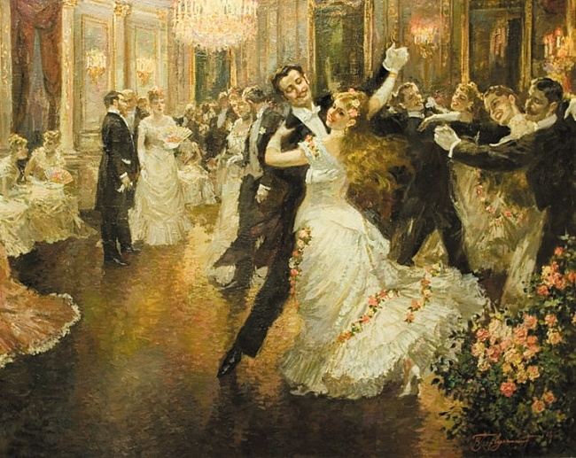
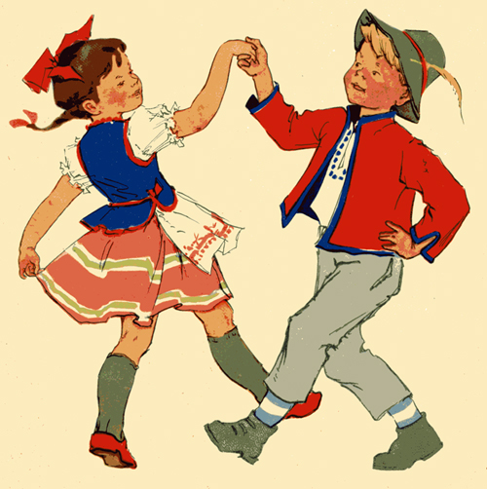
ЗАГАДКА№6

Slide 15
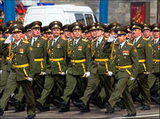
ЗАГАДКА№7

Slide 16
ЗАГАДКА№8

Slide 17
ВОПРОС?
ЧЕМ ПОЛЬКА ОТЛИЧАЕТСЯ ОТ ВАЛЬСА?

Slide 18
ОТВЕТ!
ХАРАКТЕРОМ. ПОЛЬКА БЫСТРАЯ, ЗАДОРНАЯ, ВЕСЁЛАЯ.
ВАЛЬС ПЛАВНЫЙ, НЕ ТАКОЙ БЫСТРЫЙ, НАПЕВНЫЙ.

Slide 19
А ТЕПЕРЬ ВСЕ В КРУГ ВСТАВАЙТЕ, ТАНЕЦ СВОЙ ВЫ НАЧИНАЙТЕ!
Двигаемся под услышанную музыку.
(попурри – марш, полька, колыбельная, вальс, ча-ча и т.д.)

